Slide 1
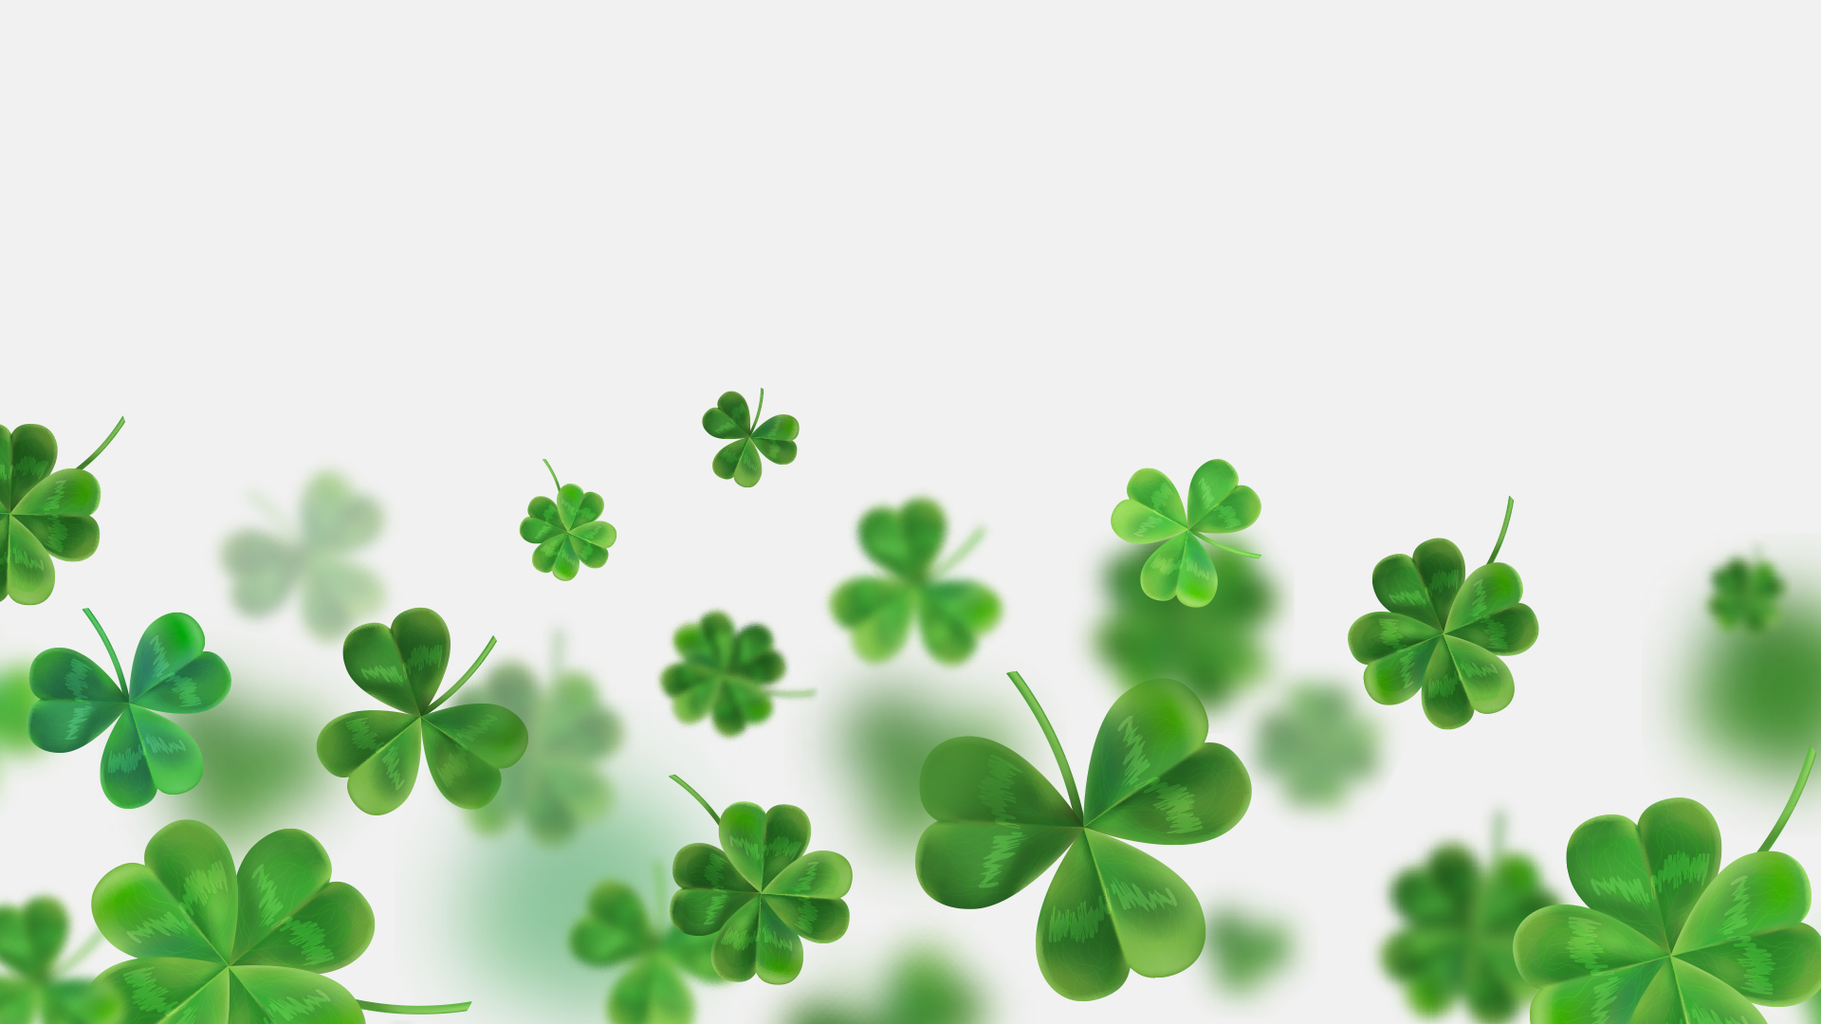

MINCILIGNE

Slide 2
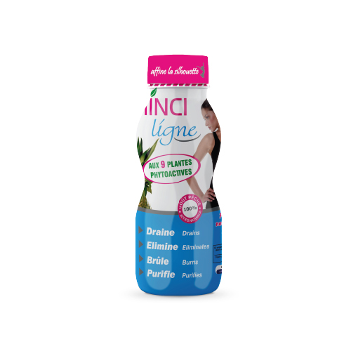


INDICATIONS
MINCILIGNE 9 PLANTES
Soutien de drainage métabolique dans la prise en chage de surpoids et de l’obésité
Adjuvant de régime amaicissant
COMPOSITION POUR 30 ML
260 mg d'Extrait sec de Fenouil (Foeniculum vulgare)
260 mg d'Extrait sec d'Artichaut (Cynara scolymus)
260 mg d'Extrait sec de Chiendent (Agropyron repens)
260 mg d'Extrait sec de Thé vert (Came/lia sinensis)
100 mg d'Extrait sec de Maté (//ex paraguariensis)
33 mg d'Extrait sec d'Ananas (Ananas comosus)
26 mg d'Extrait sec de Piloselle (Hieracium pilosella)
26 mg d'Extrait sec d'Orthosiphon (Orthosiphon aristatus)
8,33 mg d'Extrait sec de Guarana (Pau/lino cupana)
CONSEILS D'UTILISATION
275 ml
âge | UTILISATION
Adulte | Diluer une dose de 20 ml dans 1,5 L d'eau, les boire le long de la journée, loin des repas.

Slide 3
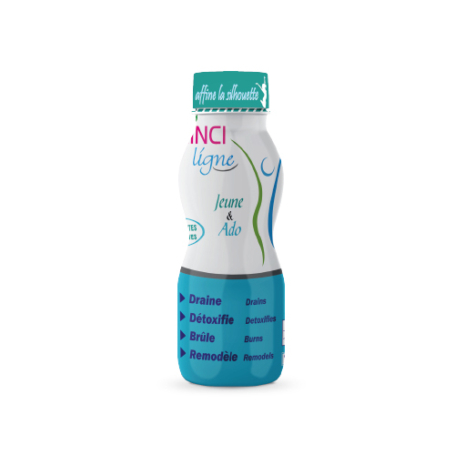
INDICATIONS
Soutien de drainage métabolique dans la prise en chage de surpoids et de l’obésité
Adjuvant de régime amaicissant
MINCI LIGNE JEUNE & ADO
COMPOSITION POUR 30 ML
60 mg d'Extrait sec de Fenouil (Foeniculum vugare)
60 mg d'Extrait sec de Fumeterre (Fumaria officinalis)
60 mg d'Extrait sec de Frêne (Fraxinus excelsior)
60 mg d'Extrait sec d'Artichaut (Cynara scolymus)
60 mg d'Extrait sec de Thé vert (Camelia sinensis)
60 mg d'Extrait sec de Pissenlit (Taraxacum officinale)
60 mg d'Extrait sec d'Orthosiphon (Orthosiphon aristatus)
60 mg d'Extrait sec de Bouleau (Betula alba)
CONSEILS D'UTILISATION
275 ml
âge | UTILISATION
Jeune et adolescents à partir de 12 ans | Diluer une dose de 30 ml dans 1,5 L d'eau, les boire le long de la journée, loin des repas.

Slide 4
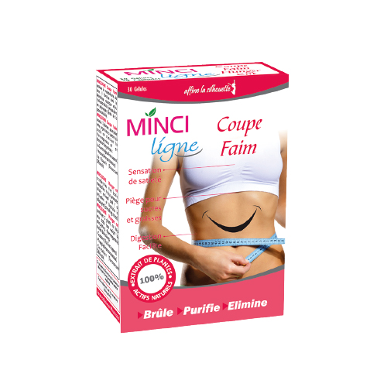

MINCILIGNE COUPE FAIM
INDICATIONS
Effet coupe faim,il favorise la sensation de satiété et contribue au contrôle de l’appétit
Aide à améliorerr le confort digestif en cas de digestion facile
Contribue à limiter l’absorption des sucres et des graisses au niveau intestinale
COMPOSITION PAR GÉLULE
90 mg d'Extrait sec de Fucus (Fucus vesiculosus)
90 mg d'Extrait sec de Maté (//ex paraguariensis)
90 mg d'Extrait sec de Konjac (Amorphopha/lus konjac)
30
POSOLOGIE
Gélules
âge | MATIN | MIDI | SOIR
Adulte | 1 gélule | - | 1 gélule

Slide 5
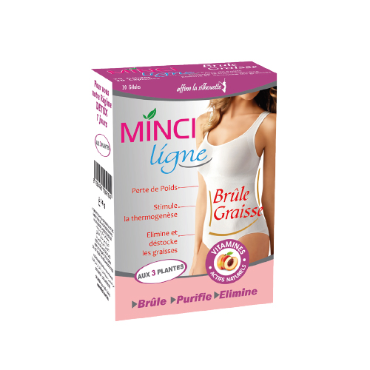
MINCILIGNE BRÛLE GRAISSE
INDICATIONS
Fvorise la perte du poids dans le cadre de la prise en charge nutritionnelle adaptée au régime amaincissant
Contribue à stimuler la thermogenèse et augmenter les dépenses énergétiques
Stimule l’élimination et la mobilisation des graisses stockées par phénoméne de lipolyse
COMPOSITION PAR GÉLULE
142 mg d'Extrait sec d'Ananas (Ananas comosus)
142 mg d'Extrait sec de Pissenlit (Taraxacum officinale)
100 mg d'Extrait sec de Guarana (Pau/lino cupana)
30
POSOLOGIE
Gélules
âge | MATIN | MIDI | SOIR
Adulte | 1 gélule | - | 1 gélule

Slide 6
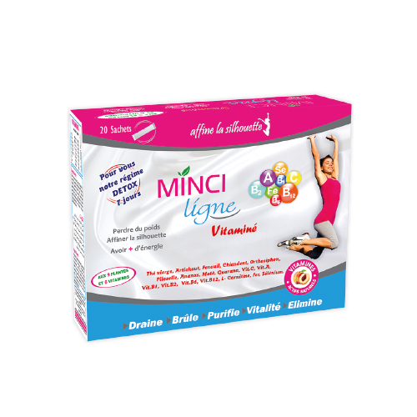
INDICATIONS
Fvorise la perte du poids dans le cadre de la prise en charge nutritionnelle adaptée au régime
amaincissant
Contribue à stimuler la lipolyse et augmenter les dépenses énergétiques
Apport rn vitamine essentiels pour maintenir le métaboliseme et le tonus lors du régime
MINCILIGNE VITAMINE
COMPOSITION POUR 10 ML (SACHET)
80 mg de Vitamine C
50 mg de L - carnitine
40 mg d'Extrait sec de Thé vert
40 mg d'Extrait sec de Fenouil
20 mg d'Extrait sec de Chiendent
15 mg d'Extrait sec d'Ananas
14 mg de Fer
10 mg d'Extrait sec de Maté
10 mg d'Extrait sec de Piloselle
10 mg d'Extrait sec d'Orthosiphon
4 mg d'Extrait sec de Guarana
1,4 mg de Vitamine B2
1,4 mg de Vitamine B6
1,1 mg de Vitamine B1
55 µg de Sélénium
2,5 µg de Vitamine B12
Vitamine A
20
Sachets
POSOLOGIE
âge | UTILISATION
Adulte | 1 sachet par jour pur ou dilué dans 1,5 L d'eau, à boire le long de la journée, loin des repas

Slide 7
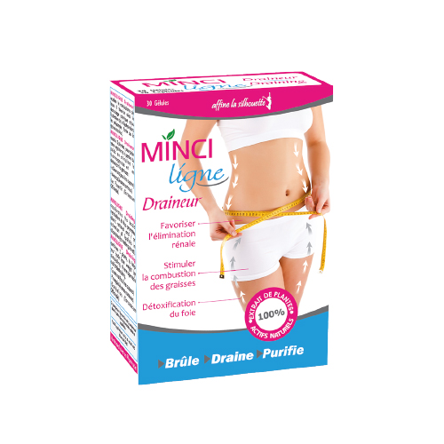
INDICATIONS
MINCILIGNE DRAINEUR
Détoxification du foie
Favorise l'élimination rénale
Stimule la combustion des graisses
COMPOSITION PAR GÉLULE
57,6 mg d'Extrait sec de Chiendent (Agropyron repens)
57,6 mg d'Extrait sec de Romarin (Rosmarinus officinalis)
57,6 mg d'Extrait sec de Pissenlit (Taraxacum officinale)
57,6 mg d'Extrait sec de Piloselle (Hieracium pilosella)
57,6 mg d'Extrait sec de Konjac (Amorphophallus konjac}
30
Gélules
POSOLOGIE
âge | MATIN | MIDI | SOIR
Adulte | 1 gélule | - | 1 gélule

